Slide 1
Ai sidor
Av Filip

Slide 2
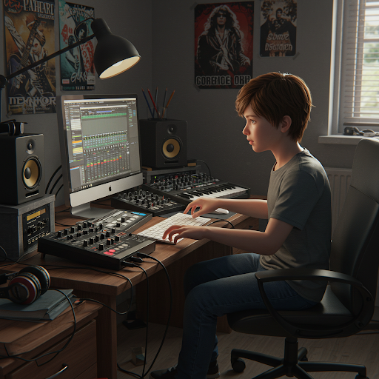
Musik
brev.ai

Slide 3
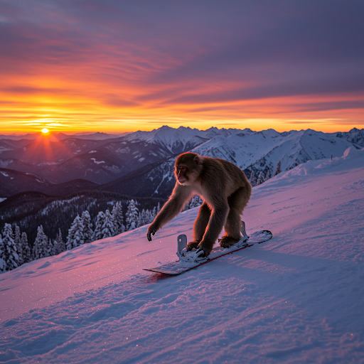
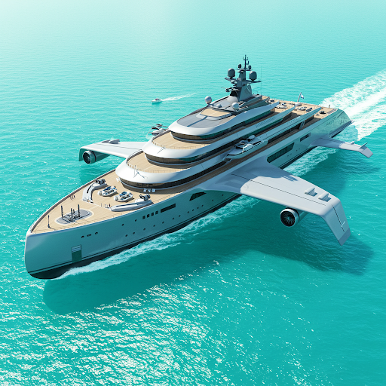
Bilder
Leonardo.ai
gemini

Slide 4
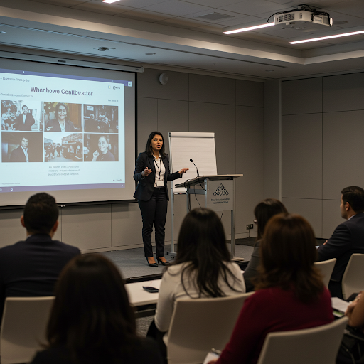
Presentationer
gamma.app

Slide 5
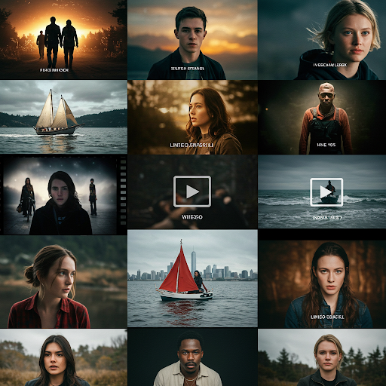
Videos
app.runwayml.com
firefly.adobe.com

Slide 6
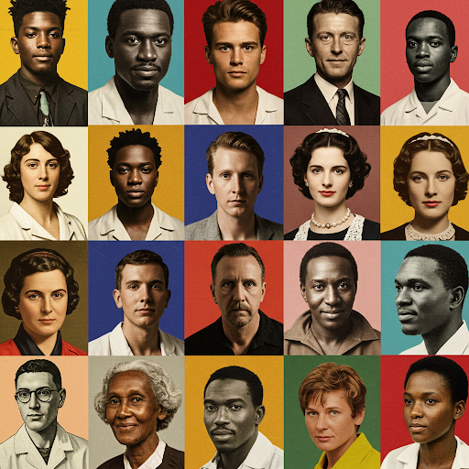
Röster
fish.audio

Slide 7
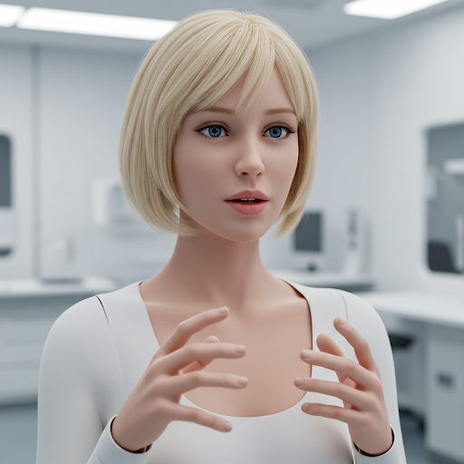
Ai konversation
sesame.com

